Slide 1

BBS V Braunschweig
Berufliches Gymnasium Gesundheit und Soziales
Kooperation unterschiedlicher Partner
in der sozialen Arbeit
Kooperation ist eine wechselseitig vereinbarte und aktive Form der Zusammenarbeit von Einrichtungen, Organisationen und Gruppen in der sozialen Arbeit

Slide 2
BBS V Braunschweig
Berufliches Gymnasium Gesundheit und Soziales
Kooperation unterschiedlicher Partner
in der sozialen Arbeit
Kooperation ist eine wechselseitig vereinbarte und aktive Form der Zusammenarbeit von Einrichtungen, Organisationen und Gruppen in der sozialen Arbeit
HIER:
Kooperation zwischen
Projektteam Bgym PX 12
und
Kindertageseinrichtung

Slide 3
BBS V Braunschweig
Berufliches Gymnasium Gesundheit und Soziales
Kooperation unterschiedlicher Partner
in der sozialen Arbeit
Kooperation ist eine wechselseitig vereinbarte und aktive Form der Zusammenarbeit von Einrichtungen, Organisationen und Gruppen in der sozialen Arbeit
Transparenz der fachlichen und personellen Möglichkeiten, aber auch Grenzen des Handelns

Slide 4
BBS V Braunschweig
Berufliches Gymnasium Gesundheit und Soziales
Kooperation unterschiedlicher Partner
in der sozialen Arbeit
Kooperation ist eine wechselseitig vereinbarte und aktive Form der Zusammenarbeit von Einrichtungen, Organisationen und Gruppen in der sozialen Arbeit
Transparenz der handlungsfeldbzogenen Arbeitsansätze, der fachlichen Möglichkeiten, aber auch Grenzen des Handelns
• Bereitschaft zur Kooperation (einschließlich zur Durchführung gemeinsamer Projekte zur gemeinsamen Nutzung der personellen, sächlichen und räumlichen Ressourcen)

Slide 5
BBS V Braunschweig
Berufliches Gymnasium Gesundheit und Soziales
Kooperation unterschiedlicher Partner
in der sozialen Arbeit
Kooperation ist eine wechselseitig vereinbarte und aktive Form der Zusammenarbeit von Einrichtungen, Organisationen und Gruppen in der sozialen Arbeit
Transparenz der handlungsfeldbzogenen Arbeitsansätze, der fachlichen Möglichkeiten, aber auch Grenzen des Handelns
• Bereitschaft zur Kooperation (einschließlich zur Durchführung gemeinsamer Projekte zur gemeinsamen Nutzung der personellen, sächlichen und räumlichen Ressourcen)
• Anerkennung von Expertenstatus aller Beteiligten, gegenseitiges Vertrauen, Kollegialität

Slide 6
BBS V Braunschweig
Berufliches Gymnasium Gesundheit und Soziales
Kooperation unterschiedlicher Partner
in der sozialen Arbeit
Kooperation ist eine wechselseitig vereinbarte und aktive Form der Zusammenarbeit von Einrichtungen, Organisationen und Gruppen in der sozialen Arbeit
Transparenz der handlungsfeldbzogenen Arbeitsansätze, der fachlichen Möglichkeiten, aber auch Grenzen des Handelns
• Bereitschaft zur Kooperation (einschließlich zur Durchführung gemeinsamer Projekte zur gemeinsamen Nutzung der personellen, sächlichen und räumlichen Ressourcen)
• Anerkennung von Expertenstatus aller Beteiligten, gegenseitiges Vertrauen, Kollegialität
• fachlichen Austausch

Slide 7
BBS V Braunschweig
Berufliches Gymnasium Gesundheit und Soziales
Kooperation unterschiedlicher Partner
in der sozialen Arbeit
Kooperation ist eine wechselseitig vereinbarte und aktive Form der Zusammenarbeit von Einrichtungen, Organisationen und Gruppen in der sozialen Arbeit
Transparenz der handlungsfeldbzogenen Arbeitsansätze, der fachlichen Möglichkeiten, aber auch Grenzen des Handelns
• Bereitschaft zur Kooperation (einschließlich zur Durchführung gemeinsamer Projekte zur gemeinsamen Nutzung der personellen, sächlichen und räumlichen Ressourcen)
• Anerkennung von Expertenstatus aller Beteiligten, gegenseitiges Vertrauen, Kollegialität
• fachlichen Austausch
• verbindliche Kooperationsvereinbarungen (einschließlich personeller Kontinuität, Zeit und Raum)

Slide 8
BBS V Braunschweig
Berufliches Gymnasium Gesundheit und Soziales
Kooperation unterschiedlicher Partner
in der sozialen Arbeit
Kooperation ist eine wechselseitig vereinbarte und aktive Form der Zusammenarbeit von Einrichtungen, Organisationen und Gruppen in der sozialen Arbeit
Transparenz der handlungsfeldbzogenen Arbeitsansätze, der fachlichen Möglichkeiten, aber auch Grenzen des Handelns
• Bereitschaft zur Kooperation (einschließlich zur Durchführung gemeinsamer Projekte zur gemeinsamen Nutzung der personellen, sächlichen und räumlichen Ressourcen)
• Anerkennung von Expertenstatus aller Beteiligten, gegenseitiges Vertrauen, Kollegialität
• fachlichen Austausch
• verbindliche Kooperationsvereinbarungen (einschließlich personeller Kontinuität, Zeit und Raum)
• Zielvereinbarungen

Slide 9
BBS V Braunschweig
Berufliches Gymnasium Gesundheit und Soziales
Kooperation unterschiedlicher Partner
in der sozialen Arbeit
Kooperation ist eine wechselseitig vereinbarte und aktive Form der Zusammenarbeit von Einrichtungen, Organisationen und Gruppen in der sozialen Arbeit
Transparenz der handlungsfeldbzogenen Arbeitsansätze, der fachlichen Möglichkeiten, aber auch Grenzen des Handelns
• Bereitschaft zur Kooperation (einschließlich zur Durchführung gemeinsamer Projekte zur gemeinsamen Nutzung der personellen, sächlichen und räumlichen Ressourcen)
• Anerkennung von Expertenstatus aller Beteiligten, gegenseitiges Vertrauen, Kollegialität
• fachlichen Austausch
• verbindliche Kooperationsvereinbarungen (einschließlich personeller Kontinuität, Zeit und Raum)
• Zielvereinbarungen
• Sicherstellung der notwendigen Ressourcen bei den Kooperationspartnern

Slide 10
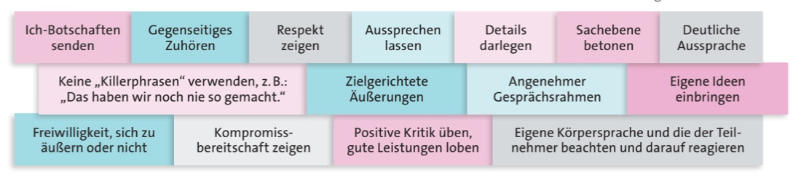
BBS V Braunschweig
Berufliches Gymnasium Gesundheit und Soziales
Ausgewählte Kommunikationsregeln

Slide 11
Kooperation
BBS V Braunschweig
Berufliches Gymnasium Gesundheit und Soziales
1. Schritt – Vor dem Start der Kooperation
Eigene Ziele in der Zusammenarbeit klären
Eigene Rolle und Position in der Kooperation klären
Eigene Ressourcen, Kompetenzen und Problempunkte Kooperation klären
Unterricht am 10.11.22

Slide 12
Kooperation
BBS V Braunschweig
Berufliches Gymnasium Gesundheit und Soziales
2. Schritt – Kooperation starten
Was ist – ganz allgemein gefasst - das Thema, was ist das Ziel der Kooperation?
Wichtig:
Für alle Partner soll Zusammenarbeit gewinnbringend bzw. attraktiv sein, wobei das, was gewinnbringend oder attraktiv ist, für jeden Partner etwas anderes sein kann;
Anfänglich sind offene, persönliche Begegnungen und Kennenlernen wichtig, um Vertrauen aufzubauen; immer mit zu bedenken ist, dass Verlässlichkeit wichtig ist – und damit Abhängigkeiten bestehen – und gleichzeitig alle Partner auf ihre Unabhängigkeit bestehen werden
Starttreffen am 17.11.22

Slide 13
Kooperation
BBS V Braunschweig
Berufliches Gymnasium Gesundheit und Soziales
3. Schritt – Eine gemeinsame Idee entwickeln
Klärung des Projektauftrages: Was wird konkret gemacht, was ist das gemeinsame Projekt?
Erste Absprachen zur Zusammenarbeit:
Wer ist dabei (Ansprechpartner*innen in der Kindertageseinrichtung)?
Was ist wichtig in der Zusammenarbeit zu bedenken? Fragen an Vertretung der Kindertageseinrichtung
Wer hat die Leitung? Wer soll die Zusammenarbeit koordinieren? Wie soll die Zusammenarbeit strukturiert sein, wer übernimmt welche Aufgaben, Verantwortungen?
Starttreffen am 17.11.22

Slide 14
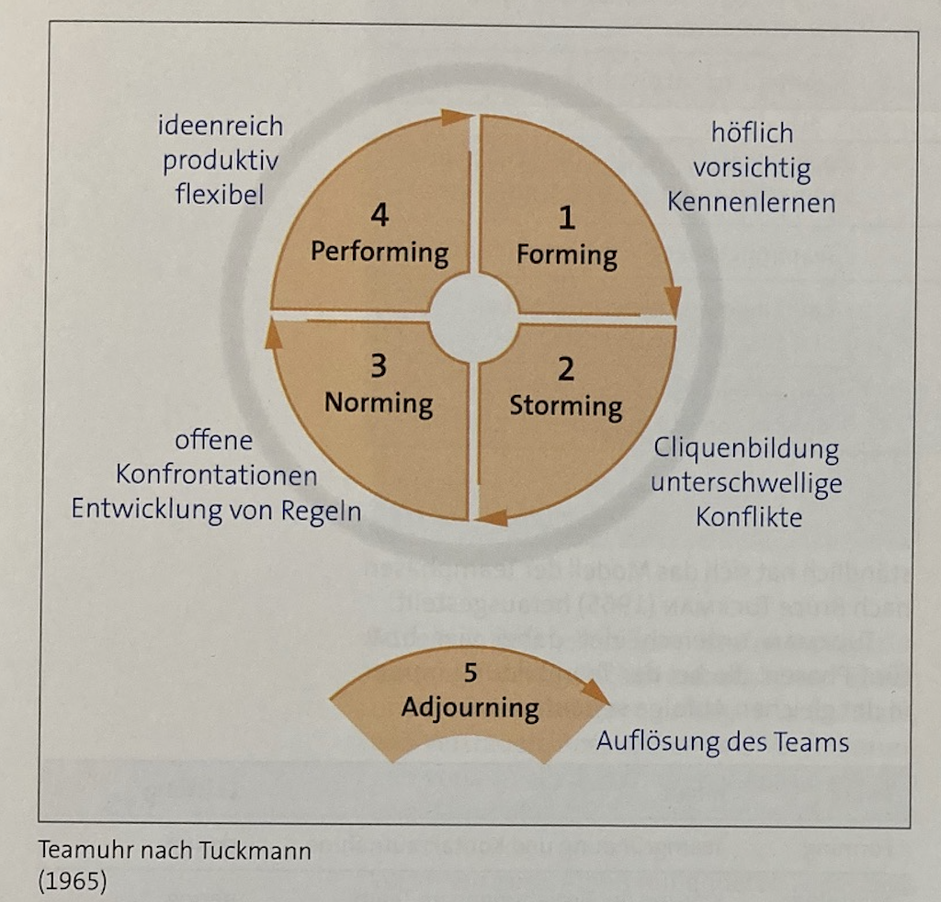
Kooperation
BBS V Braunschweig
Berufliches Gymnasium Gesundheit und Soziales
4. Schritt – Prozesse organisieren -
Strukturen aufbauen
Forming-Phase:
Kontakte werden intensiviert, die Zusammenarbeit vertrauensvoller, es bilden sich starke Verbindungen heraus, wo vorher nur schwache Verbindungen waren
es steigt der Druck, miteinander Kompromisse zu finden, die eigene Position klar zu definieren, die eigenen Ressourcen einzubringen
eine allen durchsichtige (transparente) und verlässliche Steuerung der Kooperation ist eingerichtet worden
durchgängige Absprache, Mitwirkung und Teilhabe aller Partner wird gewährleistet
die Regeln der Zusammenarbeit unterliegen ständiger Hinterfragung und müssen erforderlichenfalls immer wieder neu definiert werden
Im Projektverlauf (Planung, Vorbereitung, Durchführung)

Slide 15
Kooperation
BBS V Braunschweig
Berufliches Gymnasium Gesundheit und Soziales
5. Schritt – Projektumsetzung evaluieren
und kommunizieren
Fragen zur Evaluation:
Wie gelingt uns das, was wir tun?
Was ist förderlich, was ist hinderlich für eine gelingende Kooperation?
Wie gewährleisten wir eine optimale Nutzung unserer Ressourcen „Zeit / Wissen / Fähigkeiten / Beziehungen“?
Kommunizieren: Gemeinsame Evaluation vereinbaren; Einschätzungen mitteilen/austauschen
Im Projektverlauf (Planung, Vorbereitung, Durchführung)

Slide 16
Kooperation
BBS V Braunschweig
Berufliches Gymnasium Gesundheit und Soziales
6. Schritt – Beenden, Abschließen, Abschied nehmen
Gemeinsamer Abschluss aller Beteiligten (vorher vereinbaren); Betrachtung und Würdigung des Geleisteten; eventuell Zukunftsaussichten
Zum Abschluss des Projektes

